Slide 1
«О стратегии формирования и развития единого образовательного пространства Хохольского муниципального района»
Золоторева Ольга Юрьевна
руководитель отдела по образованию, молодежной политике и спорту
26.08.2022 г., р.п. Хохольский

Slide 2
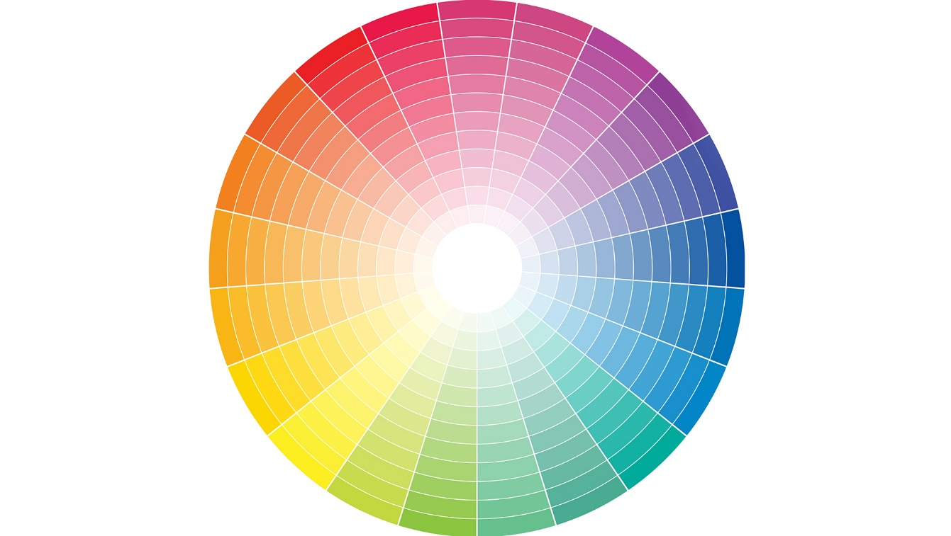
ЕДИНОЕ ОБРАЗОВАТЕЛЬНОЕ ПРОСТРАНСТВО – ЭКОСИСТЕМА КОМПЛЕКСНОГО РАЗВИТИЯ ЛИЧНОСТИ
«…Ключевая задача: построение экономики, обладающей полным технологическим, производственным, кадровым и научным потенциалом и суверенитетом…»
Президент РФ В.В. Путин, пленарное заседание Петербургского международного экономического форума 17 июня 2022
ЕДИНЫЕ СТАНДАРТЫ
образовательного пространства
ЕДИНЫЕ ПОДХОДЫ
к формированию содержания образования и воспитания
ЕДИНАЯ СИСТЕМА
оценки качества образования
ЕДИНАЯ СИСТЕМА
мониторинга эффективности образовательных систем
ЕДИНАЯ СИСТЕМА
проектирования и сопровождения развития
Обеспечение развития элементов кластера до эталонного уровня качества посредством эффективной реализации управленческого цикла
КОМПЛЕКСНОСТЬ РЕЗУЛЬТАТА
обеспечение вариативности возможностей профессионального развития на основе сформированного комплексного результата
показатели
мониторинг
адресные рекомендации
меры и управленческие решения
цели
анализ эффективности управленческих решений
Образовательный кластер –
структурная единица экосистемы, обеспечивающая комплексность среды
СЕКТОР ЭКОНОМИКИ РЕГИОНА
образовательный кластер
сектора экономики региона
1

Slide 3
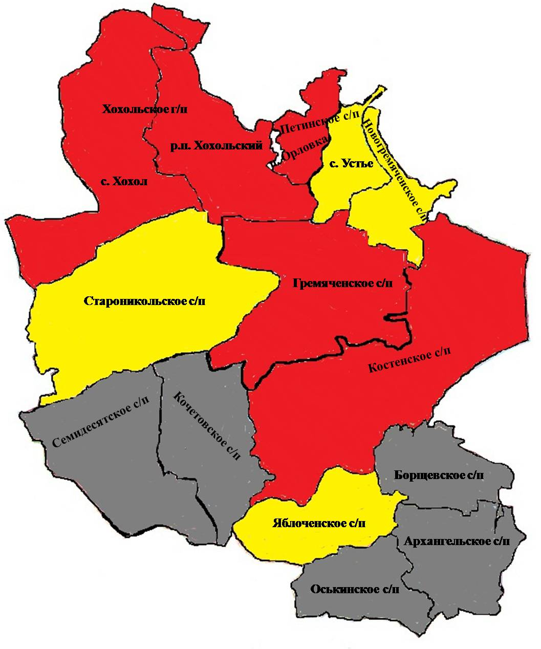
СТРУКТУРА СИСТЕМЫ ДОШКОЛЬНОГО ОБРАЗОВАНИЯ
Дошкольное образование
Контингент ДОУ
ДИНАМИКА КОНТИНГЕНТА
Количество групп в ДОУ
Контингент по кластерам
Стабильный контингент
Снижение контингента
Риски:
Снижение контингента в целом по системе;
Снижение качества образования;
Неудовлетворённость родителей.

Slide 4
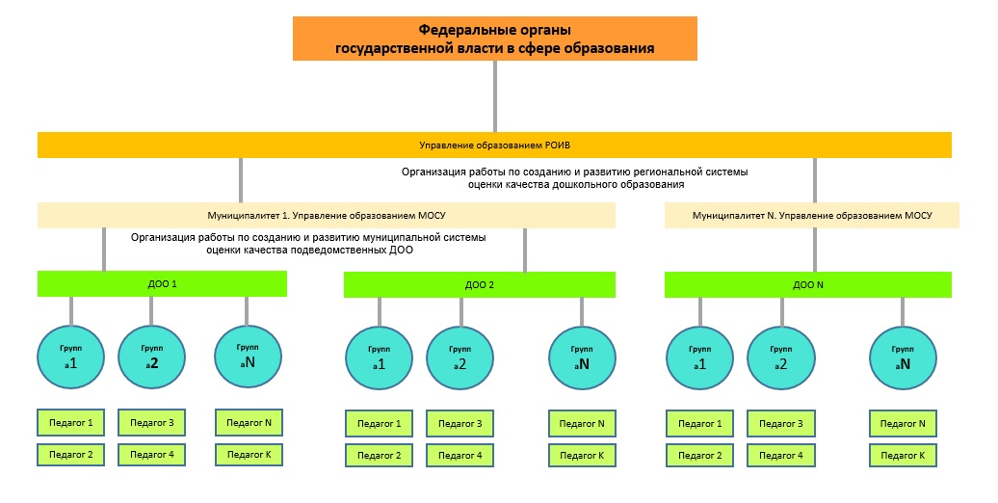
МОНИТОРИНГ КАЧЕСТВА ДОШКОЛЬНОГО ОБРАЗОВАНИЯ В РОССИЙСКОЙ ФЕДЕРАЦИИ
в 2021 году
Образовательные ориентиры
Образовательная программа
Управление
и развитие
Образовательный процесс
9 областей качества
Образовательные условия
Взаимодействие
с родителями
Содержание образовательной деятельности
Здоровье, безопасность и повседневный уход
Схема многоуровневого мониторинга качества дошкольного образования
Условия получения дошкольного образования лицами с ограниченными возможностями здоровья и инвалидами

Slide 5
КАЧЕСТВО ДОШКОЛЬНОГО ОБРАЗОВАНИЯ (РЕЗУЛЬТАТЫ МКДО)
Участники
Средний балл ДОУ Хохольского муниципального
района – 2,44
Качество дошкольного образования
Средний балл по Воронежской области - 2,17
2022 год
5 ДОУ
2023 год
3 ДОУ
Задача 1:
Переход на участие 100% ОО
1 - требуется серьезная работа по повышению качества
2 - качество стремится к базовому
3 - базовый уровень качества
4 – хорошее качество
5 – превосходное качество
Задача 2:
Выход на базовый уровень в целом по системе дошкольного образования в перспективе двух лет

Slide 6
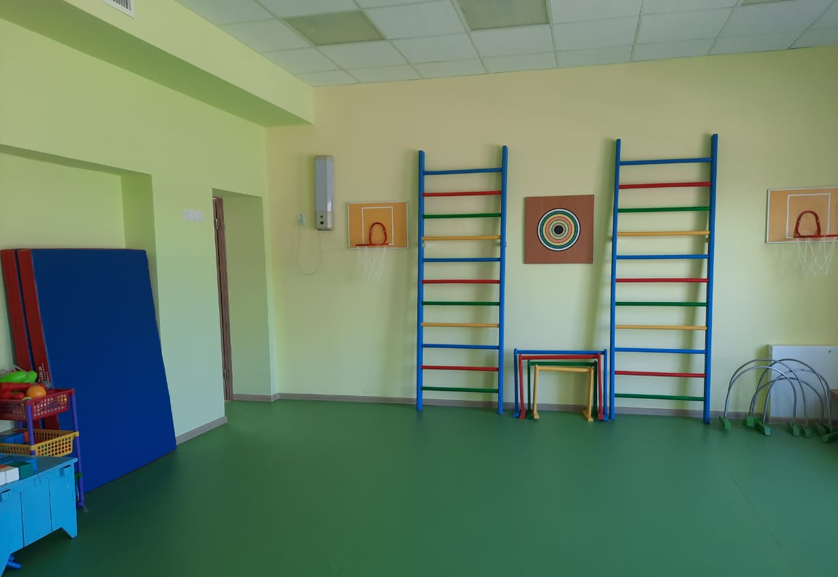
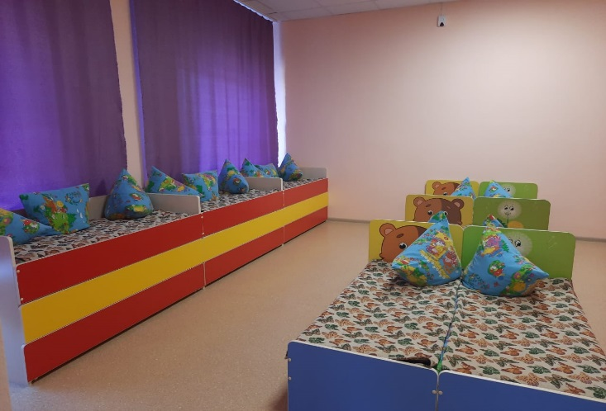
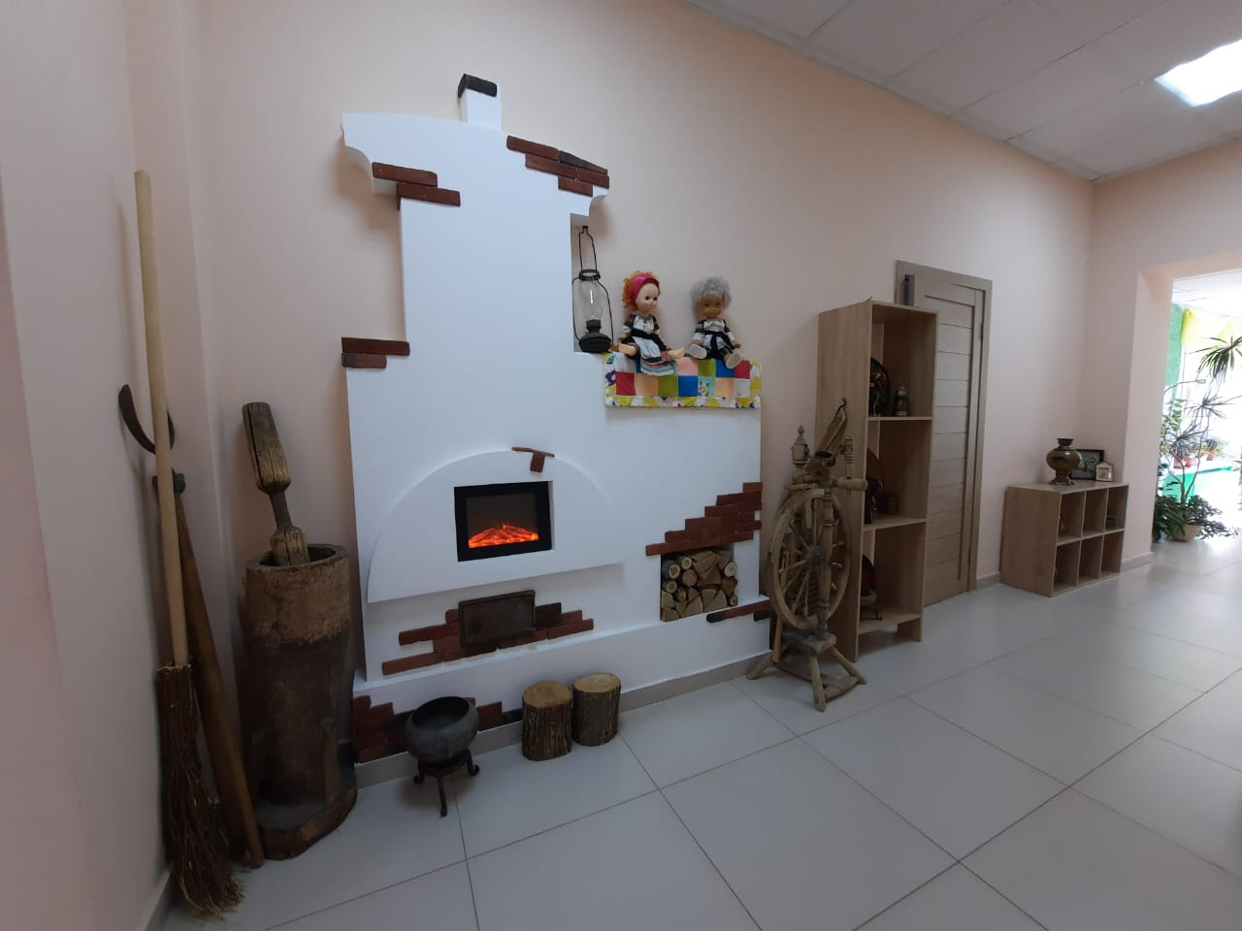
ДОШКОЛЬНОЕ ОБРАЗОВАНИЕ
Задания, вызвавшие наибольшие затруднения
Капитальный ремонт здания детского сада «Родничок» – 20,0 млн. руб.
Ремонт входной группы и цоколя МБДОУ д/с «Колокольчик»
Ремонт пищеблока КДОУ д/с «Сказка»

Slide 7
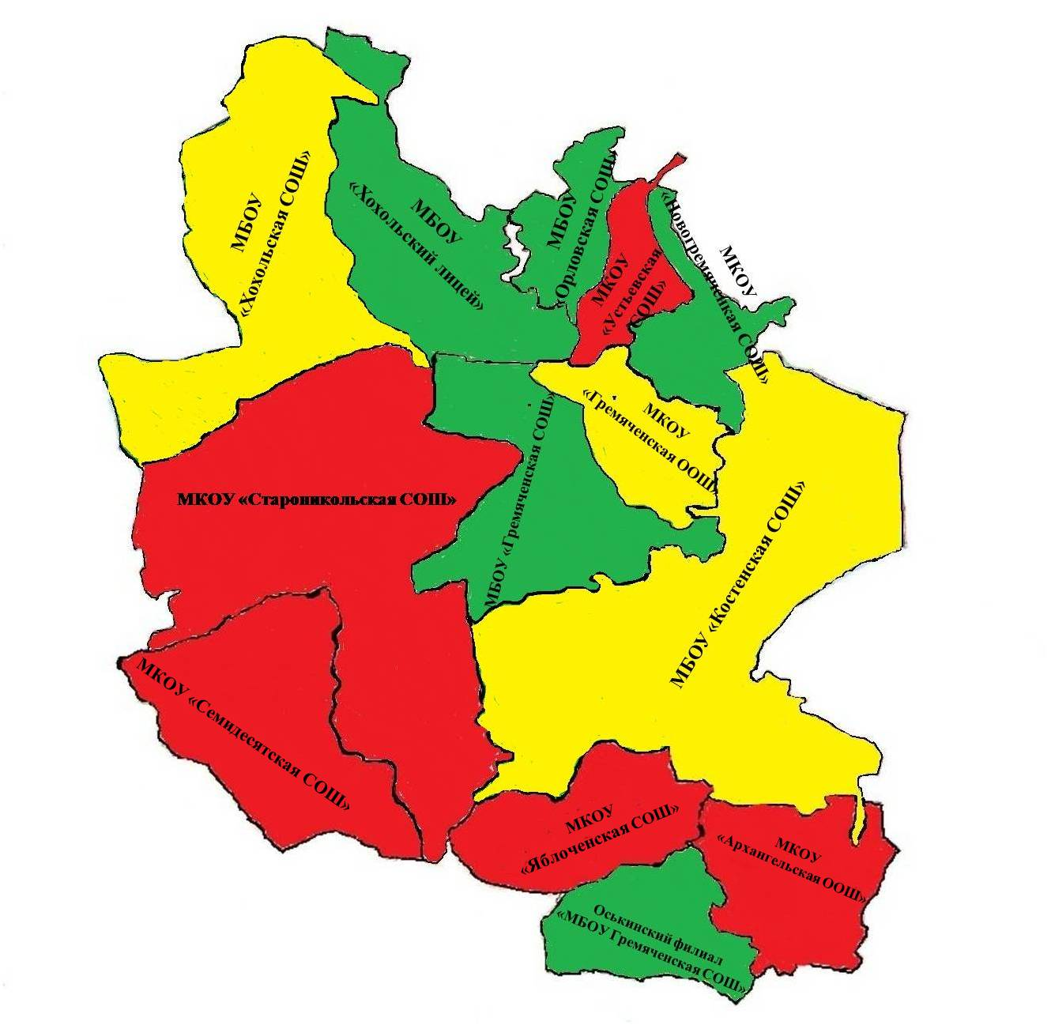
СТРУКТУРА СИСТЕМЫ ШКОЛЬНОГО ОБРАЗОВАНИЯ
ДИНАМИКА КОНТИНГЕНТА
Количество класс- комплектов
Контингент ОО (в тыс.чел.)
Контингент по кластерам
Увеличение контингента
Стабильный контингент
Снижение контингента
Риски:
1 ОУ с контингентом ниже 30 чел.;
Снижение качества образования в малокомплектных школах;
Неудовлетворённость родителей.

Slide 8
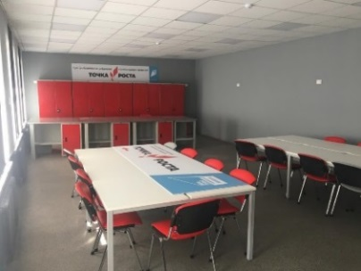
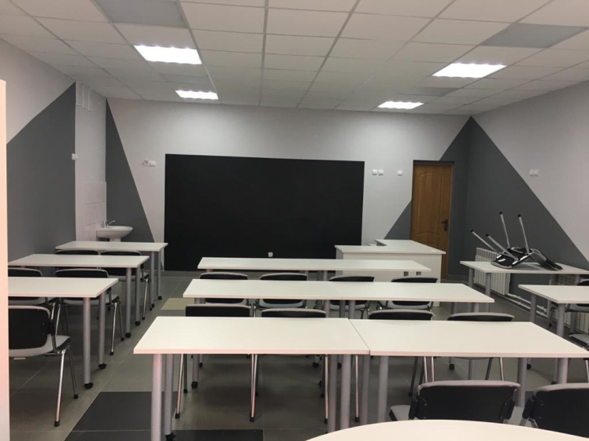
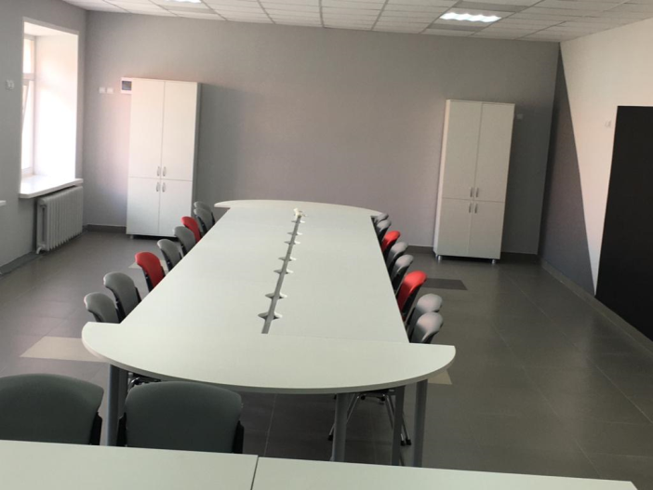
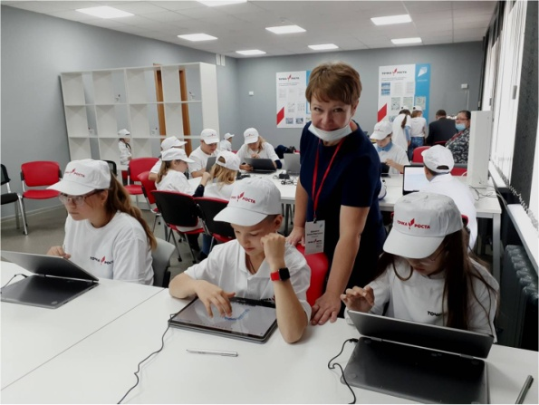
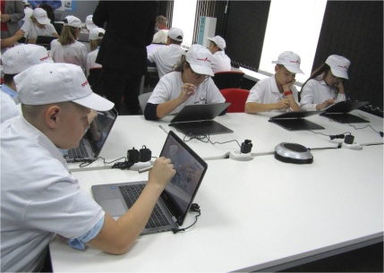
НАЦИОНАЛЬНЫЙ ПРОЕКТ «ОБРАЗОВАНИЕ»: ВКЛЮЧЕННОСТЬ ОБРАЗОВАТЕЛЬНЫХ УЧРЕЖДЕНИЙ РАЙОНА
СОВРЕМЕННАЯ ШКОЛА
ЦИФРОВАЯ ОБРАЗОВАТЕЛЬНАЯ СРЕДА
«Точка роста»
3 школы– 10 млн. руб.
«Цифровая образовательная среда»
3 школы
Создание и функционирование центров образования естественно-научной и технологической направленностей «Точка роста»
Обеспечение образовательных организаций
материально-технической базой для внедрения цифровой образовательной среды
В 75 % школ района созданы центры
«Точка роста»
К 2023 году в 100 % школа район будут созданы центры «Точка роста»
В 41,6 % школ района созданы центры
«Цифровая образовательная среда »
К 2025 году в 100 % школа район будут созданы центры «ЦОС»
Задачи:
Реализация программ предметов, курсов, модулей на базе созданных сущностей (в том числе в сетевой форме)
Использование всех сущностей в урочной и внеурочной деятельности

Slide 9
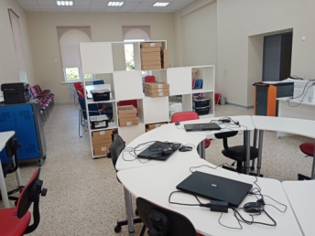
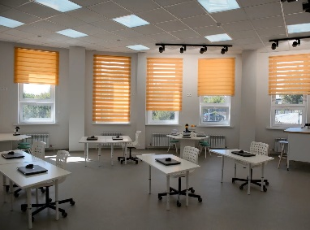
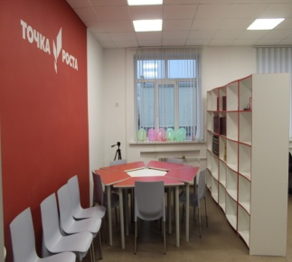
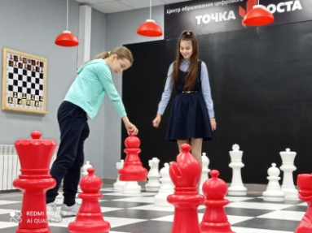
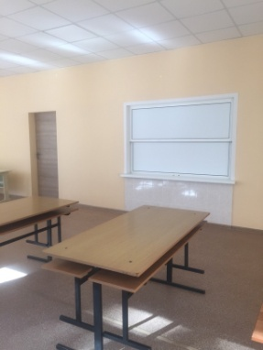
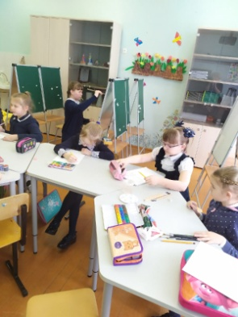
СОЗДАНИЕ СОВРЕМЕННОЙ ИНФРАСТРУКТУРЫ
Капитальный ремонт (по программе 50х50)
ЕДИНЫЕ ПОДХОДЫ К ПРОЕКТИРОВАНИЮ ЗДАНИЙ ОО С ЦЕЛЬЮ ОБЕСПЕЧЕНИЯ РЕАЛИЗАЦИИ ФГОС
МБОУ «Хохольский лицей»
ремонт учебных кабинетов
обеспечение различной деятельности обучающихся путем создания различных функциональных зон в пределах одного пространства
МКОУ «Устьевская СОШ»
ремонт учебных кабинетов
3 млн. руб.
зонирование помещений с использованием мобильных перегородок для обеспечения независимой работы подгрупп
МКОУ «Новогремяченская СОШ»
ремонт обеденного зала
Участие в конкурсах грантовой поддержки
обеспечение возможности трансформации пространства под задачи деятельности обучающихся
МБОУ «Хохольский лицей»
Победитель конкурса «бережливых» проектов корпорации «Росатом»
МОДЕРНИЗАЦИЯ ОБРУДОВАНИЯ СТОЛОВОЙ
интерактивная предметно-пространственная среда
1 млн. руб.
Подготовка школ к новому учебному году
МБОУ «Хохольский лицей» благоустройство территории
3,4 млн. руб.
Развитие, творчество
создание центра детских инициатив
Антитеррористическая защищенность
Пожарная безопасность
5,5 млн. руб.
обеспечение возможности организации проектной, исследовательской, творческой, спортивной деятельности обучающихся
Подготовка к отопительному сезону
создание комфортного климата в образовательных пространствах
Ремонт котельных
1,7 млн. руб.
Проектные работы по капитальному ремонту Костенской и Новогремяченской школ
3 млн. руб.

Slide 10
ЕДИНОЕ ОБРАЗОВАТЕЛЬНОЕ ПРОСТРАНСТВО
«Всероссийские проверочные работы»
Задания, вызвавшие наибольшие затруднения
Графики проведения оценочных процедур с учетом федеральных мониторингов
- возможна компьютерная форма проведения
Неоднородность полученных результатов
Сбалансированность системы оценки качества подготовки обучающихся
Исключение региональной оценочной процедуры МИУД
Снижение качественных показателей
перенесены на осень
2022 года
результаты весенней сессии засчитываются

Slide 11
КАЧЕСТВО ШКОЛЬНОГО ОБРАЗОВАНИЯ
Результаты ОГЭ -9
Математика
Русский язык
Задания, вызвавшие наибольшие затруднения
 | 2019 |  | 2021 |  | 2022
 | чел. | % | чел. | % | чел. | %
Получили «2» | 9 | 4,3 | 26 | 11,8 | 29 | 12,8
Получили «3» | 57 | 27,6 | 88 | 40,1 | 70 | 30,9
Получили «4» | 78 | 37,8 | 74 | 33,7 | 68 | 30,0
Получили «5» | 62 | 30 | 31 | 14,1 | 58 | 25,6
 | 2019 |  | 2021 |  | 2022
 | чел. | % | чел. | % | чел. | %
Получили «2» | 18 | 8,7 | 103 | 47,6 | 81 | 35,8
Получили «3» | 47 | 22,8 | 72 | 33,1 | 85 | 37,6
Получили «4» | 106 | 51,4 | 38 | 17,5 | 49 | 21,6
Получили «5» | 35 | 16,6 | 4 | 1,8 | 11 | 4,8
! Высокое число обучающихся, не набравших min баллов
! Снижение качества знаний
! Снижение успеваемости
Несформированность
у обучающихся универсальных учебных действий (умений)

Slide 12
КАЧЕСТВО ШКОЛЬНОГО ОБРАЗОВАНИЯ
Результаты ОГЭ – 9 предметы по выбору
СРЕДНЯЯ ОЦЕНКА ОБУЧАЮЩИХСЯ 5-8 КЛАССОВ ВПР ПО МАТЕМТИКЕ
Задания, вызвавшие наибольшие затруднения
Предмет | Всего сдавали | Получили «5» | Получили «4» | Получили «3» | Получили «2»
Обществознание | 165 | 12/7,2% | 50/30% | 59/35,7% | 44/26,6%
География | 99 | 21/21,2% | 35/35,3% | 19/19,1% | 24/24,2%
Биология | 77 | 3/38,0% | 32/41,5 | 35/45,4% | 7/9,0%
Информатика | 35 | 1 /2,8% | 7/20,0% | 18/51,4% | 9/25,7%
Химия | 30 | 6/20% | 9/30% | 9/30% | 6/20%
Физика | 18 | 0 | 3/22,2% | 17/77,7% | 1/5,5%
История | 12 | 0 | 3/17% | 5/29% | 9/52,9%
Литература | 7 | 3/42,8% | 2/28,5% | 2/28,5% | 0
Английский язык | 3 | 2/66,6% | 1/33,3% | 0 | 0
Французский язык | 1 |  |  |  | 1/100%
Дополнительный (осенний этап)
56 участников – 22, 1 %
по 4 предметам – 21 обучающийся
по 3 предметам – 19 обучающихся
по 2 предметам – 3 обучающихся
по 1 предмету – 16 обучающихся

Slide 13
КАЧЕСТВО ШКОЛЬНОГО ОБРАЗОВАНИЯ
РУССКИЙ ЯЗЫК
Предмет | результаты ЕГЭ 2022 год
 | Всего сдавали | Средний балл район | Средний балл по Воронежской области
Русский язык | 100 | 64,9 | 68
Математика профильный уровень | 49 | 58 | 58
Обществознание | 30 | 58,7 | 58
Физика | 22 | 45,4 | 51
Биология | 20 | 55,4 | 48
Химия | 19 | 61,3 | 57
История | 12 | 69,5 | 60
Информатика и ИКТ | 9 | 44 | 55
Английский язык | 6 | 60,6 | 70
Литература | 3 | 67,6 | 62
География | 2 | 60 | 50
Задания, вызвавшие наибольшие затруднения
СРЕДНЯЯ ОЦЕНКА ОБУЧАЮЩИХСЯ 5-8 КЛАССОВ ВПР ПО МАТЕМТИКЕ
МАТЕМАТИКА ПРОФИЛЬНЫЙ УРОВЕНЬ

Slide 14
КАЧЕСТВО ШКОЛЬНОГО ОБРАЗОВАНИЯ
Наименование ОУ | Кол-во претендентов на «медаль» | Подтвердили «медаль» | Не достигли min порога по математике | Не достигли min порога по русскому языку | Не достигли min порога по русскому языку и математике
Хохольский лицей | 15 | 12/80% | 2 |  | 1
Хохольская СОШ | 6 | 5/83,3% | 1
Орловская СОШ | 3 | 2/66,6% | 1
Устьевская СОШ | 1 | 0 |  | 1
Семидесятская СОШ | 2 | 2/100%
Новогремяченская СОШ | 1 | 1/100%
Задания, вызвавшие наибольшие затруднения
21 % обучающихся не подтвердили получение аттестат особого образца с приложением золотой медали
РИСКИ!
Необъективное оценивание на средней ступени образования

Slide 15
ВСЕРОССИЙСКАЯ ОЛИМПИАДА ШКОЛЬНИКОВ
Результативность участия ОО по количеству участников в МЭ ВсОШ в 2020 году
Результативность участия по количеству участников в МЭ ВсОШ
Увеличение
Результативность участия по количеству участников в РЭ ВсОШ
Результативность участия ОО по количеству участников в МЭ ВсОШ в 2021 году
Рост
в 3 раза
Региональный показатель «Удельный вес численности обучающихся, участвующих в олимпиадах и конкурсах различного уровня…..»
Государственный информационный ресурс о лицах, проявивших выдающиеся способности
ЗАДАЧА
45
94
119
2020
2021
2022

Slide 16
РАЗВИТИЕ ЛИЧНОСТИ РЕБЕНКА
Дополнительное образование
ПРОФОРИЕНТАЦИЯ
19 ОО зарегистрированы на портале 36.ПФДО
«Билет в будущее», уроки «Проектория», «Большая перемена» – 100% школ участвуют в реализации профориентационных мероприятий
Зачислено на программы дополнительного образования 2868 детей
МБОУ «Хохольский лицей» РИП «Базовая школа» совместно с ВГПУ
Доля детей в возрасте от 5 до 18 лет, охваченных дополнительным образованием 93,1%
МБОУ «Костенская СОШ», МБОУ «Орловская СОШ», МБОУ «Хохольская СОШ» – создание сетевых профильных классов
Региональный показатель «Эффективность системы выявления, поддержки и развития способностей и талантов у детей и молодежи» в 2021 году – 75,9

Slide 17
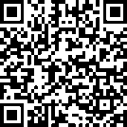
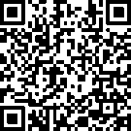
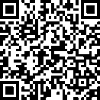
ВВЕДЕНИЕ ОБНОВЛЕННЫХ ФГОС НОО И ФГОС ООО
Основа ФГОС - уникальность личности и индивидуальные возможности каждого обучающегося и ученического сообщества в целом
График введения обновленных ФГОС НОО и ФГОС ООО
Класс | 1 | 2 | 3 | 4 | 5 | 6 | 7 | 8 | 9
2022/2023 уч.год | 100% | 1 ОО | 1 ОО | 1 ОО | 100% | 1 ОО | 1 ОО
2023/2024 уч.год | 100% | 100% | 100% | 100% | 100% | 100% | 100%
2024/2025 уч.год | 100% | 100% | 100% | 100% | 100% | 100% | 100% | 100% | 100%
Единое образовательное пространство на территории региона и страны
обязательное введение обновленного ФГОС
опережающее введение
ФГОС
введение ФГОС
по мере готовности
Учет индивидуальных особенностей учащихся в сочетании с конкретными результатами обучения
Уточненная структура и содержание программ, учебных планов
ВНЕУРОЧНАЯ ДЕЯТЕЛЬНОСТЬ
Рекомендуемая
часть
3 часа
1 час – «Разговор о важном»
Вариативная часть
7 часов
1 час - занятия по формированию функциональной грамотности
1 час – занятия по профориентации
3 часа – дополнительное изучение учебных предметов (учебно-исследовательская и проектная деятельность и др)
2 часа - развитие личности и самореализация обучающихся (занятия в хоре, школьном театре, спортивных секциях и др)
2 часа - комплекс воспитательных мероприятий (деятельность ученических сообществ и др.)
Для всех первый урок каждый понедельник
Ориентир на развитие функциональной грамотности
Конструктор рабочих программ
Вариативность образовательных программ с учетом индивидуального запроса
Готовые методические комплекты по предмету
ОБЯЗАТЕЛЬНО
Единство обучения и воспитания
10 часов на класс или на
25 обучающихся
ВСЕСТОРОННЕЕ РАЗВИТИЕ ЛИЧНОСТИ ОБУЧАЮЩЕГОСЯ
СНИЖЕНИЕ БЮРОКРАТИЧЕСКОЙ НАГРУЗКИ УЧИТЕЛЯ

Slide 18
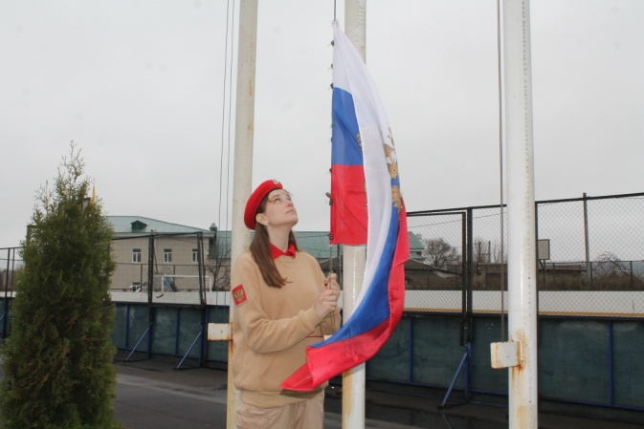
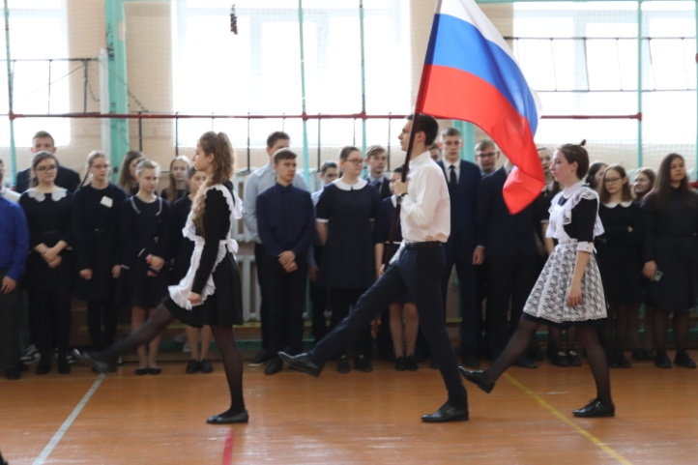
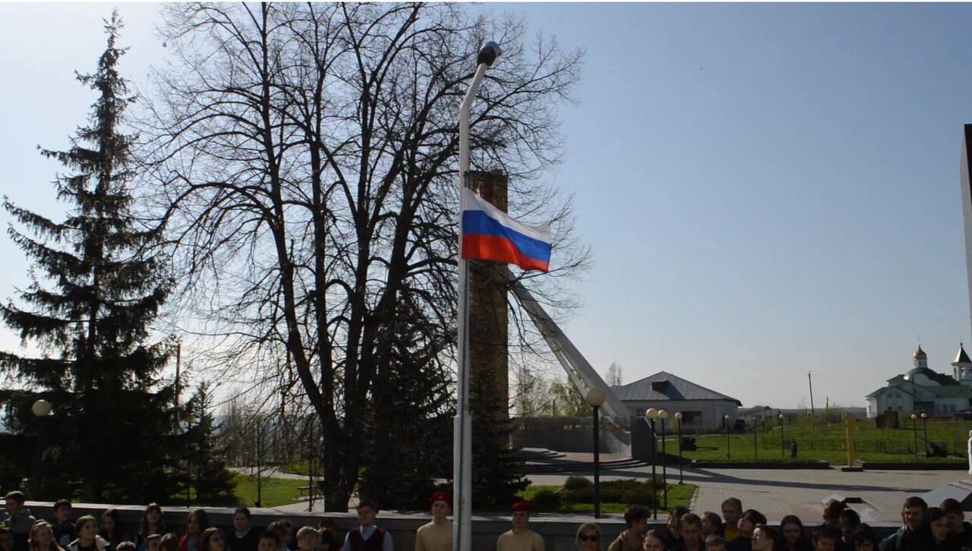
РАЗВИТИЕ ЛИЧНОСТИ РЕБЕНКА
ПРОФОРИЕНТАЦИЯ
Торжественное поднятие под гимн флага Российской Федерации
с апреля 2022 года
Установлены флагштоки в 100% школ района
Строгое соблюдение Стандарта Церемониала

Slide 19
СИСТЕМА ВОСПИТАНИЯ
ВВЕДЕНИЕ ДОЛЖНОСТИ СОВЕТНИКА ДИРЕКТОРА ПО ВОСПИТАНИЮ
И ВЗАИМОДЕЙСТВИЮ С ОБЩЕСТВЕННЫМИ ОРГАНИЗАЦИЯМИ
ЦЕЛЬ: комплексное развитие личности каждого ребенка с учетом формирования патриотических и нравственных ценностей
ФЕДЕРАЛЬНЫЙ ОТБОР
ЗАДАЧИ:
Введение ставок советников в штатное расписание во всех общеобразовательных организациях с 1 сентября 2022 и внесение изменений в нормативные акты
Контроль прохождения КПК
Осознанное участие в очередном этапе конкурса «Навигаторы детства» в ноябре 2022
Актуализация рабочих программ воспитания, разработка и утверждение календарных планов воспитательной работы с учетом федеральной рамки
Создание центра детских инициатив во всех общеобразовательных организациях - декабрь 2022
Создание первичных отделений российского движения детей и молодежи
Школьная команда: советник директора по воспитанию, директор, заместитель директора по воспитанию, вожатый…
Муниципальный координатор
Региональный штаб
Вожатый, педагог-организатор, педагог
Федеральный конкурс «Навигаторы детства»
ИНСТРУМЕНТЫ:
Рабочие программы воспитания и календарный планы: инвариантные единые модули программы (федеральный и региональный компонент) и единые календарные планы ключевых мероприятий
Внеурочная деятельность: Разговор о важном
Предметно-пространственная среда: центр детских инициатив
Советник директора по воспитанию и взаимодействию с детскими общественными объединениями
0,5 или 0,75 или 1 ставка
(в зависимости от численности обучающихся в ОО) + ФГБУ «Росдетцентр»

Slide 20
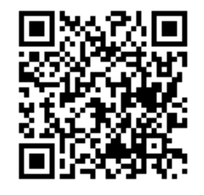
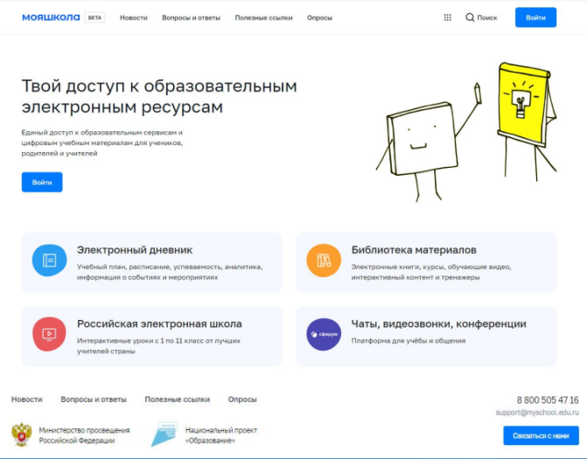
ВНЕДРЕНИЕ ФГИС «МОЯ ШКОЛА»
С 1 СЕНТЯБРЯ 2022
387 организаций в режиме апробации
НОРМАТИВНАЯ БАЗА
СПИСОК УЧАСТНИКОВ АПРОБАЦИИ
заработает единый доступ к образовательным сервисам и цифровым учебным материалам ФГИС «Моя школа» для обучающихся, родителей и учителей
обеспечение эффективной информационной поддержки органов и организаций системы образования и граждан в рамках процессов организации получения образования
создание условий для цифровой трансформации системы образования и эффективного использования новых возможностей информационных технологий
ЦЕЛЬ:
ПОКАЗАТЕЛИ:
https://obrvrn.ru/activity/ dt-edu/fgis-my-shkola/
Юридические лица
Физические лица
Обучающиеся ОО и СПО
Родители
Учителя
Единая система идентификации (ЕСИА)
Приказ Минпросвещения России от 30.06.2021 N 396 «О создании федеральной государственной информационной системы Министерства просвещения России «Моя школа»
С 1 ЯНВАРЯ 2023
Региональные составляющие
Федеральные составляющие
использование исключительно государственных информационных систем (ресурсов) при реализации основных общеобразовательных программ
Показатель | Ед. | Период, годы |  |  |  |  | Компонент ЦОС
 |  | 2022 | 2023 | 2024 | 2025 | 2030
Доля обучающихся, для которых созданы равные условия получения качественного образования посредством предоставления доступа к федеральной информационно-сервисной платформе цифровой образовательной среды | % | 10 | 15 | 20 | 30 | 100 | ФГИС «Моя школа»
Доля педагогических работников, использующих сервисы федеральной информационно-сервисной платформы цифровой образовательной среды | % | 10 | 20 | 40 | 50 | 90
Доля образовательных организаций, использующих сервисы федеральной информационно-сервисной платформы цифровой образовательной среды при реализации программ основного общего образования | % | 10 | 20 | 30 | 40 | 95
ГИС «Образование ВО» (зачисление)
ЕПГУ (подача заявлений)
ГИС «Образование ВО» (учет контингента, реестра кадров)
Личные кабинеты
школ, СПО
Типовые официальные сайты образовательных организаций
Распоряжение Правительства РФ от 02.12.2021 N 3427-р «Об утверждении стратегического направления в области цифровой трансформации образования, относящейся к сфере деятельности Министерства просвещения Российской Федерации»
Электронные журналы, дневники
Показатель | Ед. | Период, годы |  |  |  | Компонент ЦОС
 |  | 2021 | 2022 | 2023 | 2024
Доля обучающихся, родителей (законных представителей) и педагогических работников, которым обеспечен равный доступ к верифицированному цифровому образовательному контенту, создающему для всех участников образовательных отношений | % |  | 10 | 40 | 45 | БЦОК ФГИС «Моя школа»
Доли используемых проактивных сервисов подборки цифрового образовательного контента | % | Старт разработки 2-ое полугодие 2022 | 10 | 35 | 60 | Сервис для обучающихся «Цифровой помощник ученика»
Доля обучающихся, родителей (законных представителей) и педагогических работников, которым обеспечена возможность эффективно планировать траекторию личностного роста обучающегося | % |  | 15 | 25 | 40
Облачное хранилище документов
Библиотека цифрового образовательного контента
ВКС (Сферум), чаты, социальные сети

Slide 21
ФЕДЕРАЛЬНЫЙ ПРОЕКТ «ШКОЛА МИПРОСВЕЩЕНИЯ»
Апробация проекта в 2022/2023 учебном году – 100% общеобразовательных организация региона
Цель участия в проекте - формирование на территории Воронежской области единого образовательного пространства в контексте федеральных задач, обеспечивающего в целом доступ каждого ребенка к качественному образованию, посредством создания и реализации региональной модели сопровождения развития образовательных организаций до эталонного уровня на основе системной аналитики и эффективной реализации управленческого цикла
Региональный оператор – ВИРО им. Н.Ф. Бунакова
Трек образовательной организации
Мониторинг и анализ эффективности принятых мер
МАЙ-ИЮНЬ
Анализ адресных рекомендаций
ИЮЛЬ
Постановка целей и корректировка локальных актов
АВГУСТ
Меры и мероприятия
АВГУСТ-МАЙ
Самодиагностика
ИЮЛЬ
Разработка и апробация региональных механизмов:
формирования и функционирования сетевых кластеров
формирования кадрового резерва управленцев
адресного сопровождения развития ОО
непрерывной аналитики
материального стимулирования участников реализации региональной модели сопровождения развития ОО (система оплаты труда)
финансирования образовательных организаций на реализацию программ развития (подход к распределению субвенции)
подготовки, переподготовки, повышения квалификации педагогического персонала на базе сети ресурсных, в контексте проекта, организаций
Региональный трек сопровождения
Региональная платформа формирования сетевых кластеров
Цифровой помощник построения индивидуального плана развития образовательной организации
ИНСТРУМЕНТЫ
Ответственность руководителя
Эталонный (стандарт качества)
Средний
Базовый (минимально достаточный)
Ниже базового
Задачи на ближайший период:
Постановка целей развития ОО на ближайший учебный год на основании результатов самодиагностики – август 2022
Формирование заявки на участие в региональных и федеральных проектах (на основании результатов самодиагностики) – август – сентябрь 2022
Разработка/корректировка программы развития ОО и других локальных актов – август – сентябрь 2022

Slide 22
ШКОЛА МИПРОСВЕЩЕНИЯ:
РЕЗУЛЬТАТЫ СТАРТОВОЙ ДИАГНОСТИКИ СИСТЕМЫ
ЗНАНИЕ:
КАЧЕСТВО И ОБЪЕКТИВНОСТЬ
 | ниже базового уровня
 | базовый (минимально достаточный) уровень
 | средний уровень
 | эталонный уровень
Гремяченская
Костенская Орловская Гремяченская основная школы
Хохольский лицей
Хохольская
Яблоченская
Новогремяченская
Староникольская
Устьевская школы
Результаты самодиагностики
Семидесятская Архангельская школы
Эталонный (стандарт качества)
Средний
Базовый (минимально достаточный)
Ниже базового

Slide 23
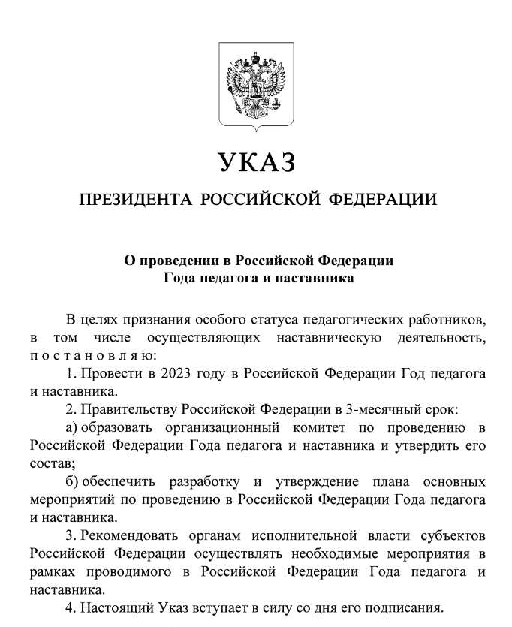
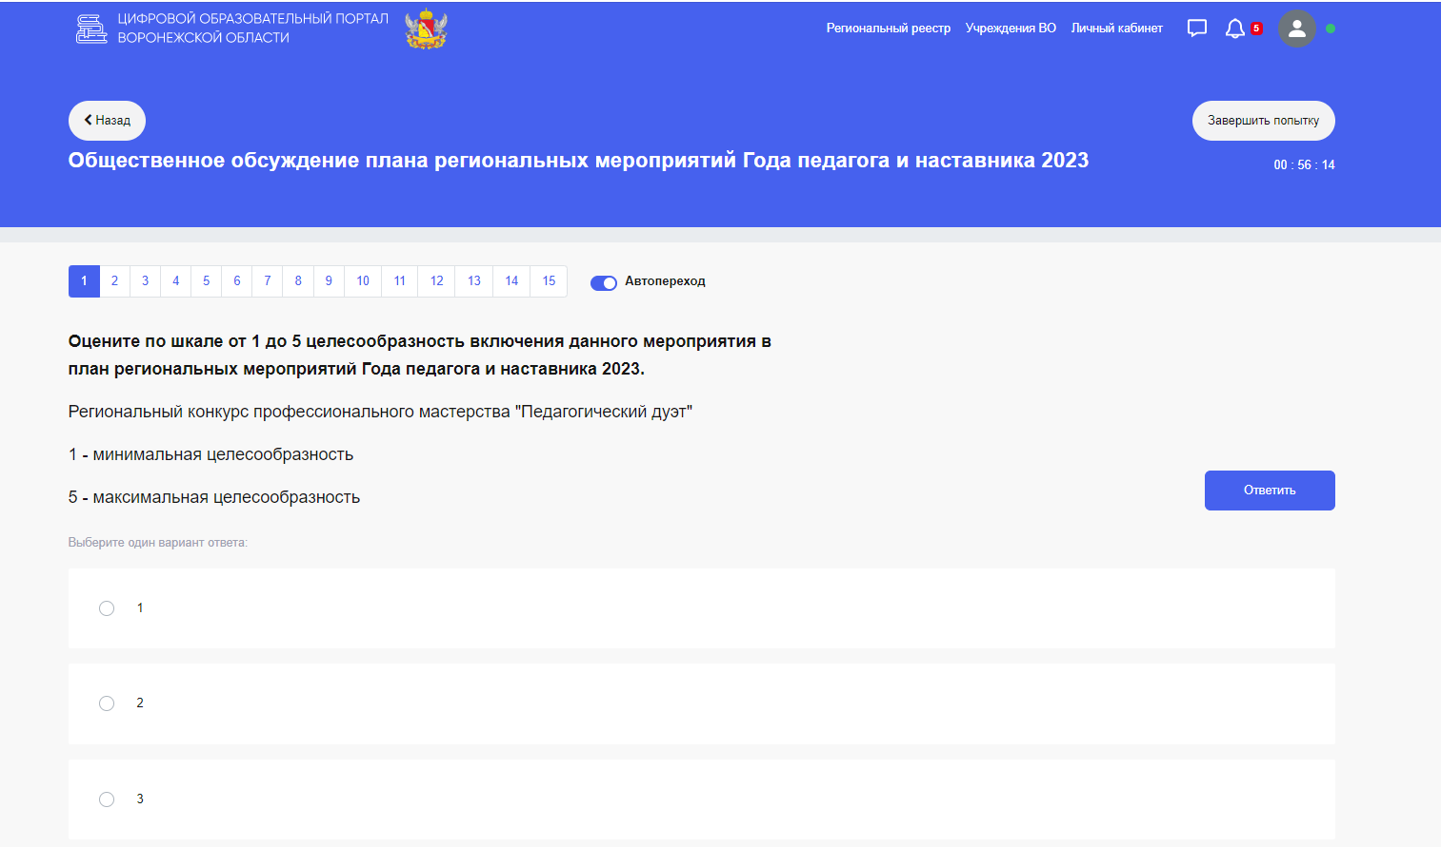
ПРОГРАММА ГОДА ПЕДАГОГА И НАСТАВНИКА 2023 ГОДА
ОБЩЕСТВЕННОЕ ОБСУЖДЕНИЕ ПРОГРАММЫ МЕРОПРИЯТИЙ ГОДА ПЕДАГОГА И НАСТАВНИКА
Электронное голосование
https://obrvrn.ru/activity/god-pedagoga/
Срок обсуждения: 18.08.2022 г. - 10.09.2022 года

Slide 24
СПАСИБО ЗА ВНИМАНИЕ !

